Slide 1
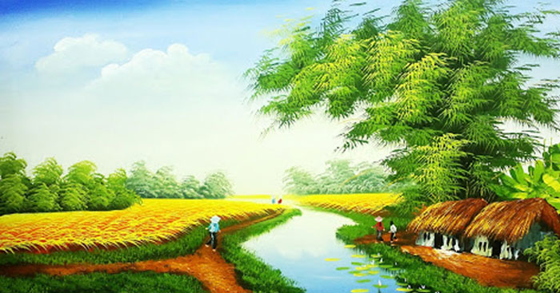
BÀI 3. VẺ ĐẸP QUÊ HƯƠNG
ĐỌC MỞ RỘNG THEO THỂ LOẠI:
HOA BÌM
(NGUYỄN ĐỨC MẬU)

Slide 2
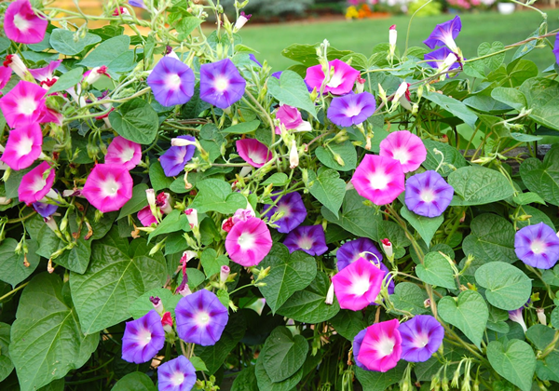
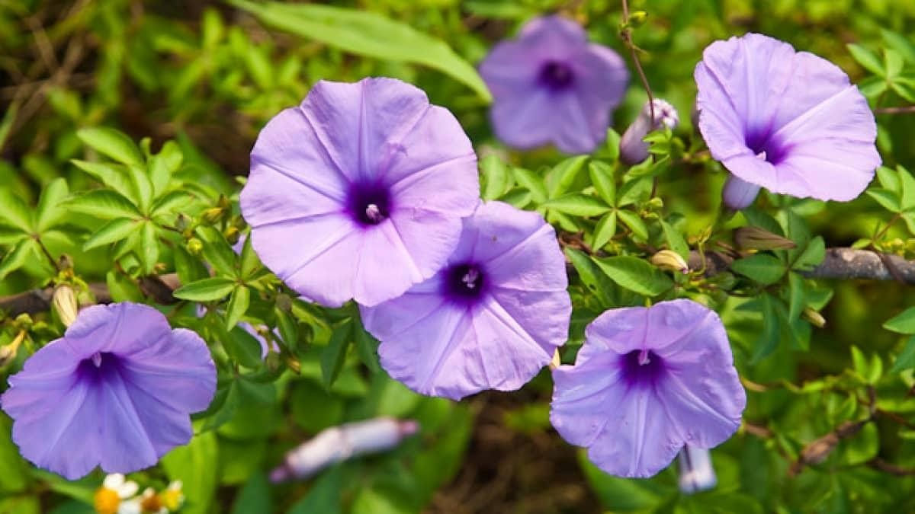
HOẠT ĐỘNG KHỞI ĐỘNG
QUAN SÁT NHỮNG BỨC ẢNH VÀ TRẢ LỜI CÂU HỎI
- Những bức ảnh chụp loài hoa nào? Đặc điểm?
- Theo em, loài hoa này gợi cảm xúc cho nhà thơ Nguyễn Đức Mậu như thế nào?

Slide 3
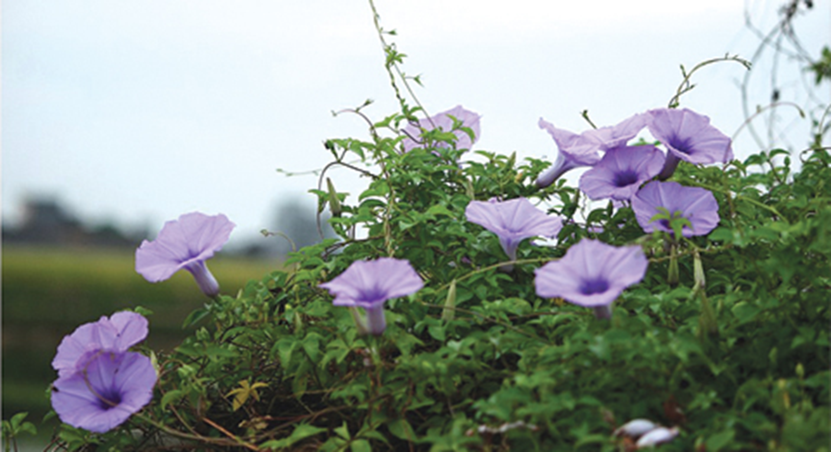

Slide 4
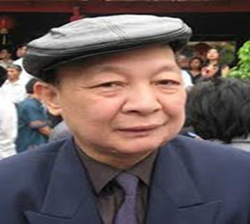
ĐỌC MỞ RỘNG THEO THỂ LOẠI:
HOA BÌM
(NGUYỄN ĐỨC MẬU)
Em hãy trình bày sự hiểu biết của em về nhà thơ Nguyễn Đức Mậu?

Slide 5
ĐỌC MỞ RỘNG THEO THỂ LOẠI:
HOA BÌM
(NGUYỄN ĐỨC MẬU)
I. Đọc-Tìm hiểu chung.
- Nhà thơ Nguyễn Đức Mậu: sinh năm 1948 tại xã Nam Điền (Nam Trực), Nam Định.
- Trong số các nhà thơ trưởng thành từ kháng chiến chống Mỹ, Nguyễn Đức Mậu có một vị trí đặc biệt với những tác phẩm mang dáng dấp riêng. Thơ ông thiên về tự sự, đầy chất lính và rất giản dị, tình cảm. “Nói thì dễ, nhưng làm thơ đạt đến sự giản dị khó vô cùng, nếu không có sự từng trải và đi đến tận cùng”.

Slide 6
ĐỌC MỞ RỘNG THEO THỂ LOẠI:
HOA BÌM
(NGUYỄN ĐỨC MẬU)
I. Đọc- Tìm hiểu chung:
1. Tác phẩm: (sgk trang 70)
2. Đọc.
3. Thể loại- Phương thức biểu đạt: Thơ lục bát- Biểu cảm.

Slide 7
II. Đọc- Hiểu văn bản:
Câu hỏi thảo luận:
Bức tranh quê hiện lên với những hình ảnh nào? Theo em hình ảnh nào là tâm điểm của bức tranh quê?
Hãy nhận xét về bức tranh quê trong bài thơ?

Slide 8
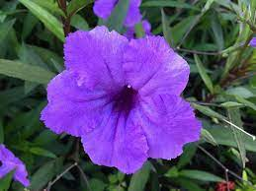
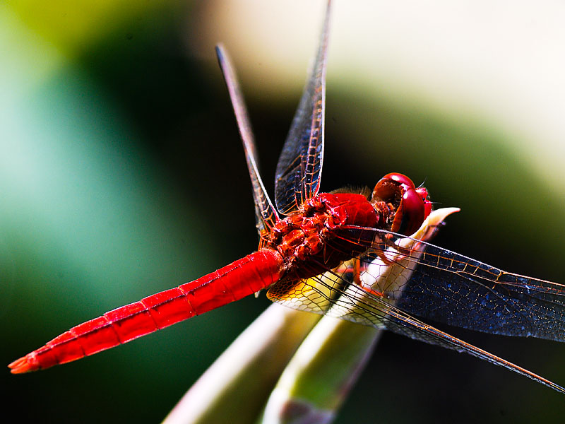
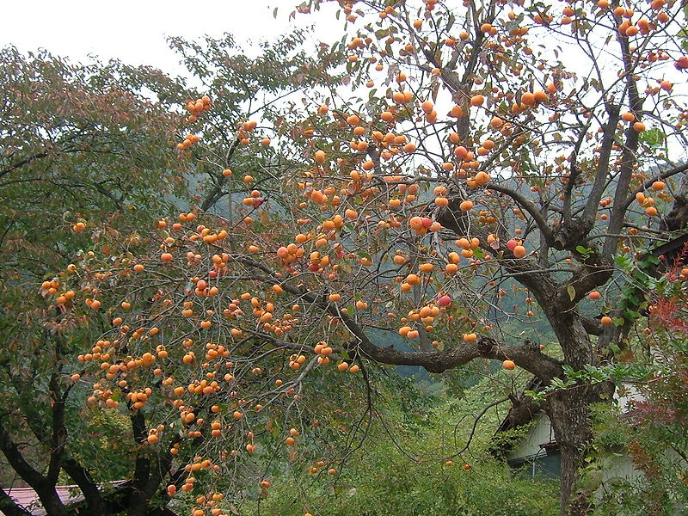
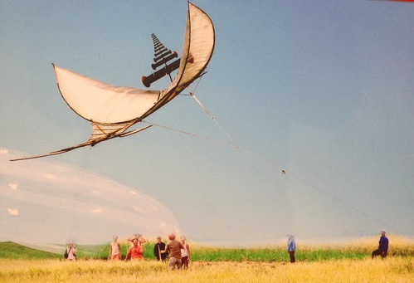
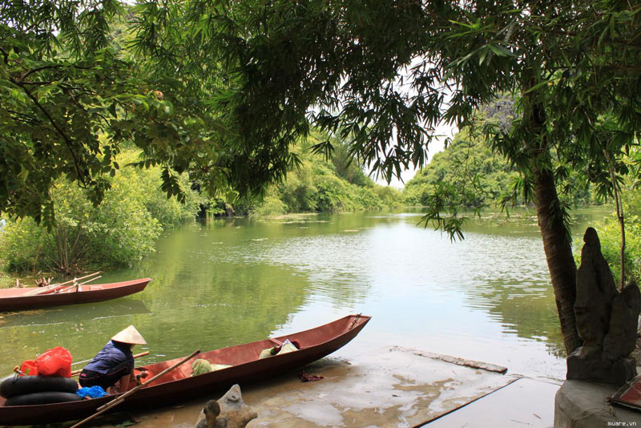
II. Đọc- Hiểu văn bản:
1. Bức tranh quê:
Hình ảnh nổi bật
Hoa bìm bìm | Chuồn ớt | Cây hồng trĩu quả | Cánh diều | Bến nước, con thuyền

Slide 9
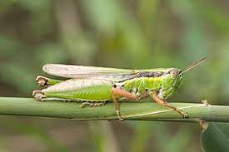
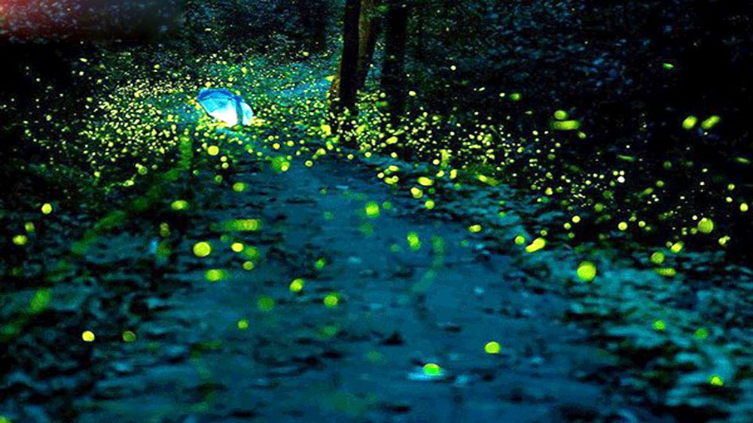
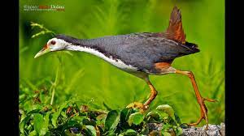
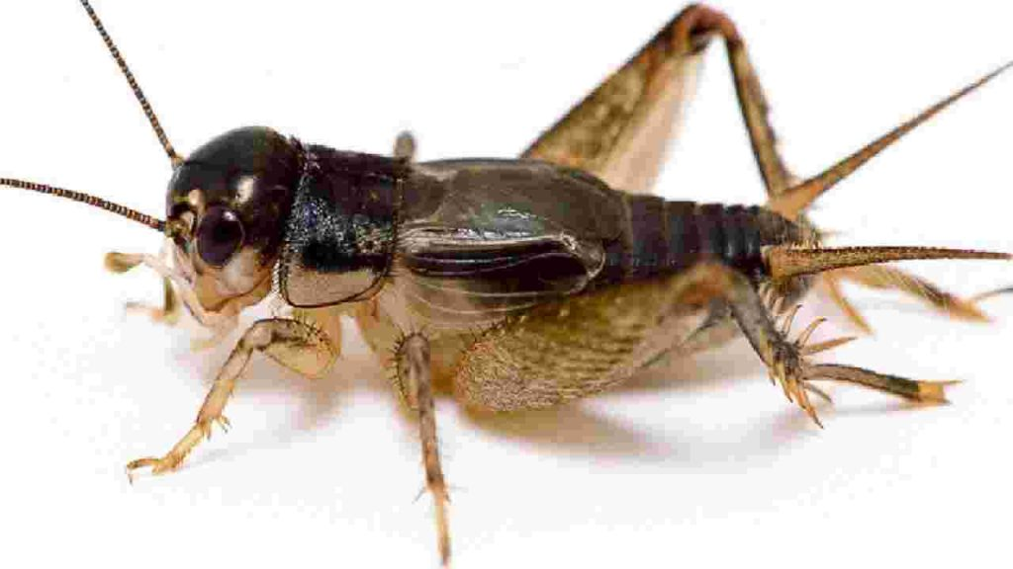
II. Đọc- Hiểu văn bản:
1. Bức tranh quê:
Hình ảnh nổi bật
Cánh bèo | Cào cào | Tiếng dế mèn | Bầy đom đóm | Tiếng cuốc kêu

Slide 10
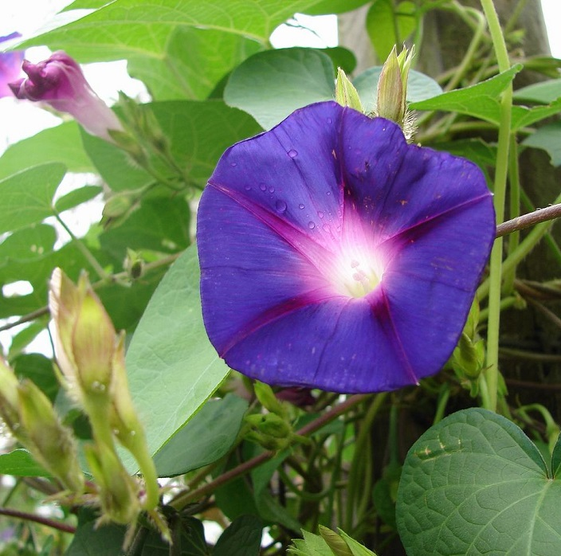
II. Đọc- Hiểu văn bản:
1. Bức tranh quê:
Trong bức tranh, hình ảnh hoa bìm là trung tâm, được nhà thơ nhắc đến ở đầu bài thơ và kết thúc bài thơ cũng là hình ảnh loài hoa mỏng manh này.
* Nhận xét: Bức tranh quê với những hình ảnh bình dị, đời thường, gắn với tuổi thơ của tác giả. Đồng thời đánh thức tuổi thơ trong mỗi người con xa quê.

Slide 11
II. Đọc- Hiểu văn bản:
Câu hỏi thảo luận:
Hãy xác định tình cảm của tác giả đối với quê hương được thể hiện qua bài thơ?

Slide 12
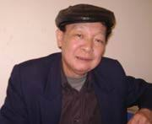
II. Đọc- Hiểu văn bản:
2. Tâm trạng nhà thơ:
Tác giả đã thể hiện tình cảm với quê hương khi gợi nhắc lại những kỉ niệm của tuổi thơ, những hình ảnh giản dị, đời thường gắn với cuộc sống thường ngày. Qua đó ta cảm nhận được tâm trạng nhớ thương da diết, mong được trở về quê hương yêu dấu và tình yêu quê hương tha thiết của nhà thơ.

Slide 13
II. Đọc- Hiểu văn bản:
PHIẾU HỌC TẬP
Mỗi nhóm hãy nêu ít nhất một nét độc đáo của bài thơ được thể hiện qua từ ngữ, hình ảnh hoặc biện pháp tu từ,…?

Slide 14
III. Đọc- Hiểu văn bản:
3. Nghệ thuật
Thể thơ lục bát
Sử dụng nhiều biện pháp tu từ: nhân hóa, điệp từ, liệt kê…
Đặc điểm thơ lục bát trong bài thơ
- Bài thơ gồm các cặp câu lục bát
- Về cách gieo vần:
+ Tiếng thứ sáu của dòng lục vần với tiếng thứ sáu của dòng bát kế nó: bìm-tìm, ngơ-hờ, sai-vài, dim-chim, gầy-đầy, tơ-nhờ, mèn-đèn, lau-nhàu, đưa-chưa.
+ Tiếng thứ tám dòng bát vần với tiếng thứ sáu của dòng lục kế theo: thơ-ngơ, gai-sai, chim-dim, mây-gầ,…

Slide 15
3. Nghệ thuật
II. Đọc- Hiểu văn bản:
- Ngắt nhịp: ngắt nhịp chẵn câu lục ngắt nhịp 2/2/2, câu bát ngắt nhịp 4/4
- Thanh điệu: có sự phối hợp giữa các tiếng trong một cặp câu lục bát: các tiếng ở vị trí 2,4,6,8 đều tuân thủ chặt chẽ theo quy định: tiếng thứ 2 là thanh bằng, tiếng thứ 4 thanh trắc, tiếng thứ 6 và 8 là thanh bằng.
Đặc điểm thơ lục bát trong bài thơ

Slide 16
III. Tổng kết:
Trình bày nét đặc sắc về nghệ thuật và nội dung của bài thơ?

Slide 17
III. Tổng kết:
* Nghệ thuật:
- Bài thơ được viết bằng thể thơ lục bát. - Ngôn ngữ bình dị thể hiện nét gần gũi với cuộc sống chốn thôn quê.
*Nội dung:
Bài thơ khắc họa khung cảnh thiên nhiên thân thuộc, gần gũi, sống động với người đọc và bộc lộ được cảm xúc, nỗi nhớ của tác giả với quê hương, tuổi thơ.

Slide 18
-CẢM ƠN-
GVBM: BÙI THỊ THANH HỒNG

